Slide 1
Телекомпания
«НАЧАЛКА»
Время
Смехопанорама

Slide 2
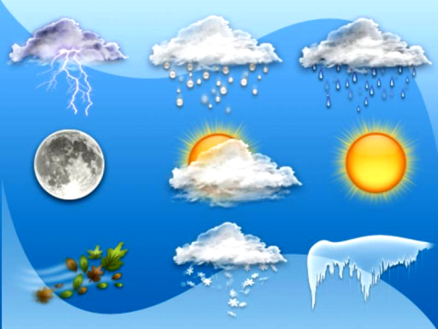
Прогноз погоды

Slide 3
Время

Slide 4
«Колесо истории»

Slide 5
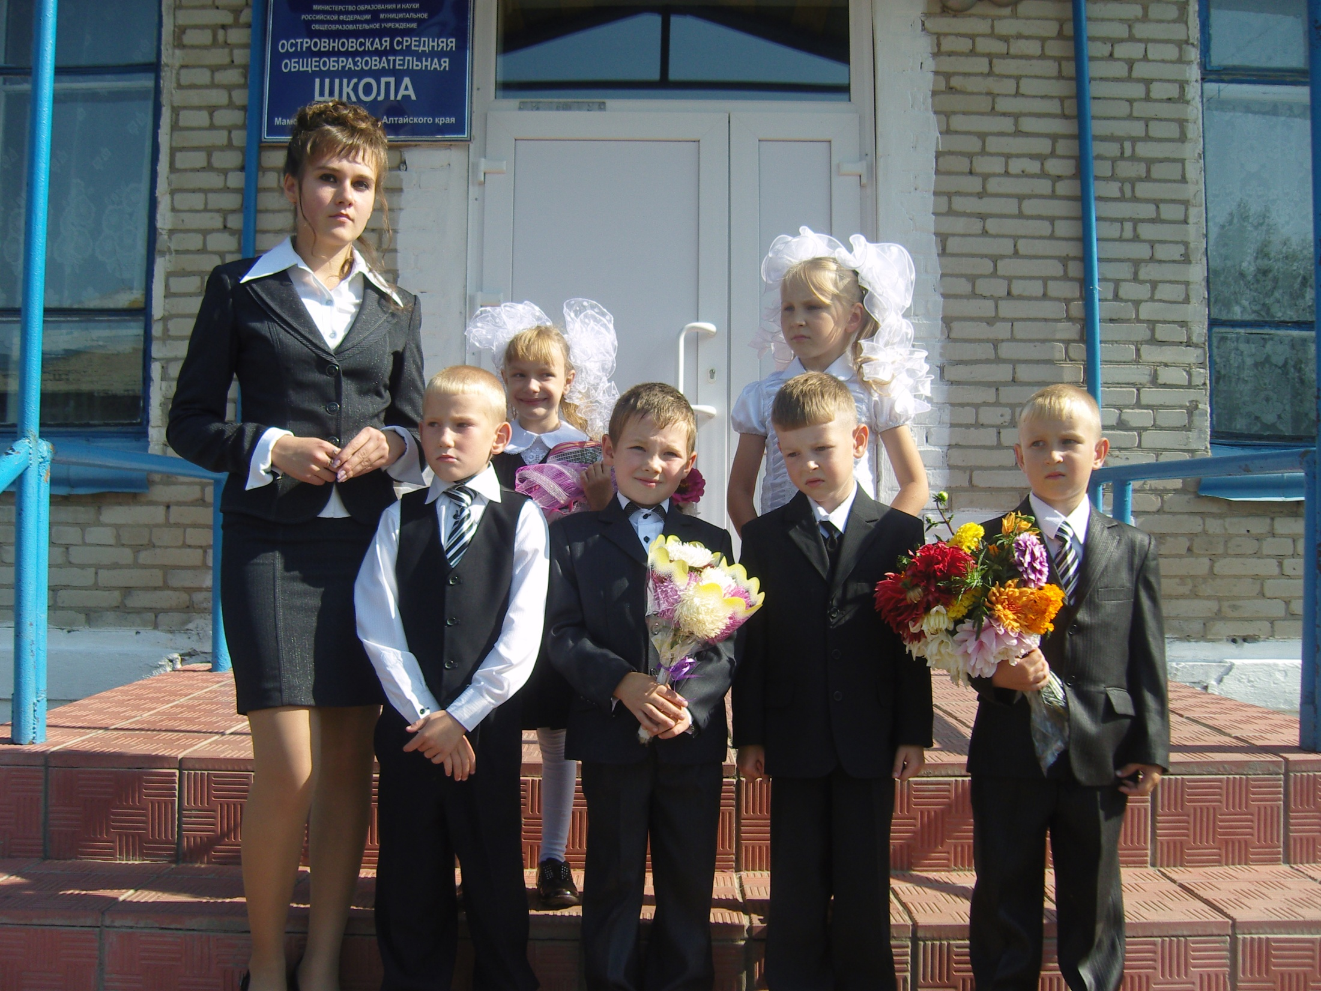
1
КЛАСС

Slide 6
1 класс

Slide 7
1 КЛАСС

Slide 8
1 КЛАСС

Slide 9
1 КЛАСС

Slide 10
«Колесо истории»

Slide 11
2 КЛАСС

Slide 12
2 КЛАСС

Slide 13
2 КЛАСС

Slide 14
2 класс

Slide 15
«Колесо истории»

Slide 16
3 класс

Slide 17
3 КЛАСС

Slide 18
3 класс

Slide 19
3 класс

Slide 20
«Колесо истории»

Slide 21
4 класс

Slide 22
4 КЛАСС

Slide 23
4 КЛАСС

Slide 24
4 класс

Slide 27
Папа и мама ругали Вову за плохое поведение. Вова виновато молчал, а потом дал обещание исправиться.

Slide 30
Музыкальная пауза:

Slide 33
Огромное спасибо говорим
Сегодня мы родителям своим!

Slide 34
Здравствуй ,
5 класс!

